Slide 1
O2O Editor System (O2O : Off-Line to On-Line)
Hankuk University of Foreign Studies
Dept. Information & Communications Engineering
2016. 10. 27
팀장: 이경민
팀원: 권영은
김진우
김형욱

Slide 2
INDEX
Outline
System Interface
System Block Diagram
Pre-processing
Character Recognition
Post-processing
Training
User Interface
Future Plans
Demo.

Slide 3
Outline
O2O(Off-Line to On-Line) Editor System은
1. 종이 위에 쓰여진 Hand-writing을 인식하여 저장 후 편집이 가능한 PC File의 형태로 만듦
2. Off-Line(Hand-writing) 및 On-Line(PC Editor)에서 모두 편집
할 수 있도록 서비스를 제공하는 제품을 모델로 지향.

Slide 4
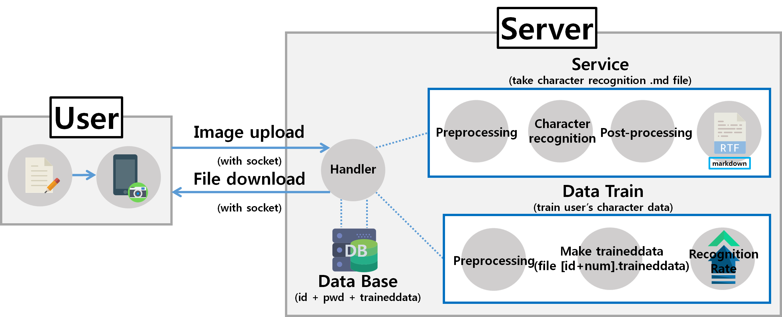
System Block Diagram

Slide 5
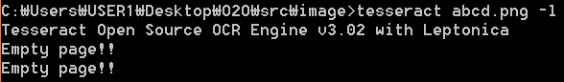
Pre-processing : 필요성
문자 인식 불가능!

Slide 6
Pre-processing : 문자 인식률을 저하시키는 4가지 요소
기울어진 텍스트
기울기
티끌로 인한 노이즈
노이즈
명암
짙은 테두리
테두리
짙은 명암

Slide 7
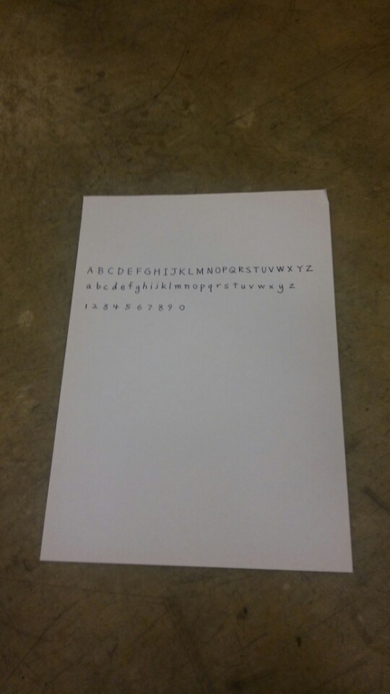
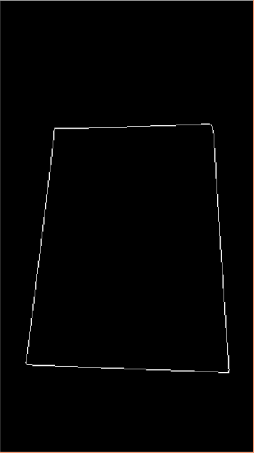
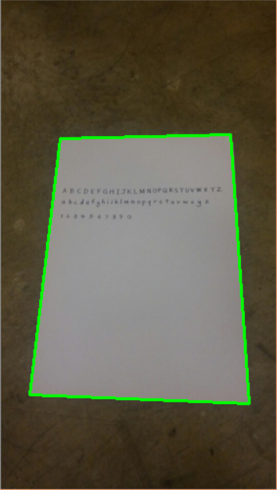
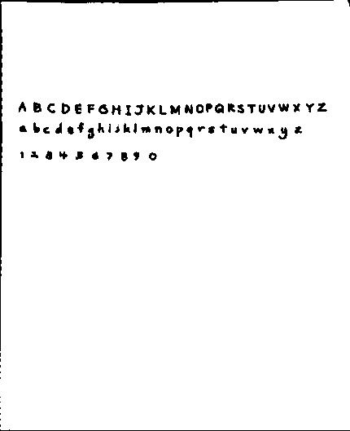
Pre-processing : OpenCV
Gaussian blur -> 노이즈 감소
Canny edge detection -> 테두리
Find Contour -> 꼭지점 좌표
Warpperspective ->경사를 원근법을 이용해 제거

Slide 8
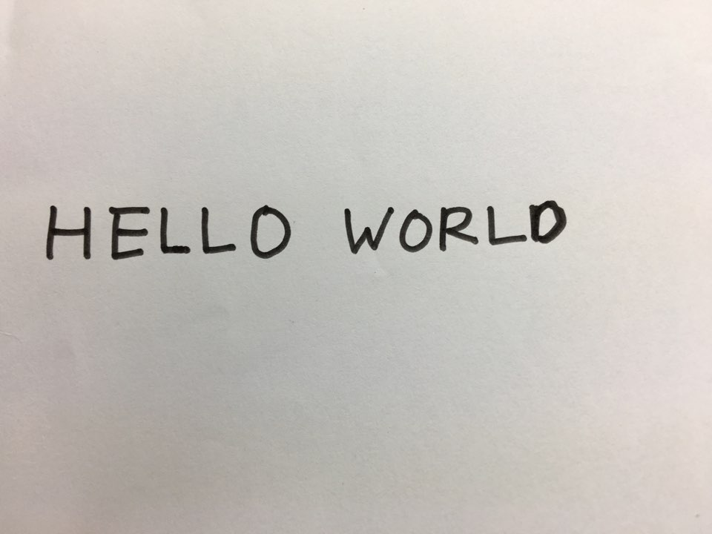
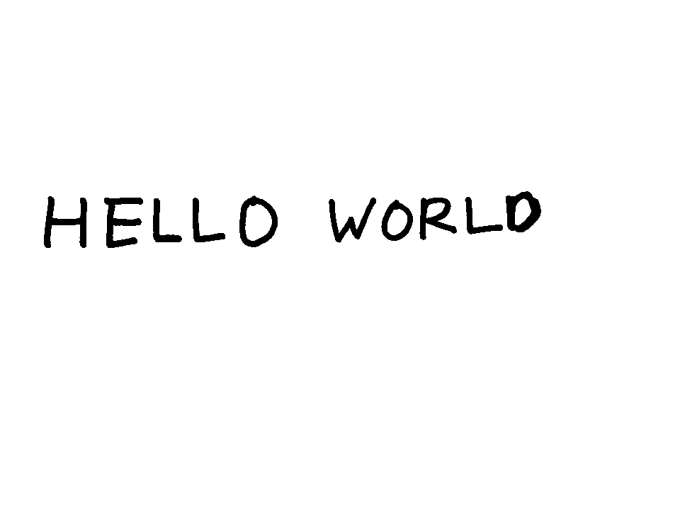

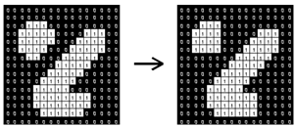
Pre-processing : Matlab
Morphological Opening
Binarization
Remove dust
화질을 떨어뜨리는 흐릿한 문자의 테두리 부분 부드럽게 만듦
명암 제거 및 기하학적 접근 가능
노이즈의 원인이 되는 티끌을 제거

Slide 9
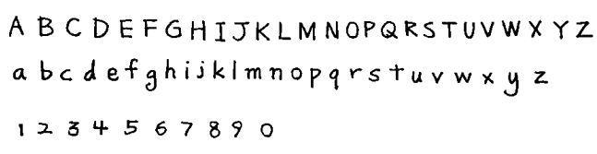
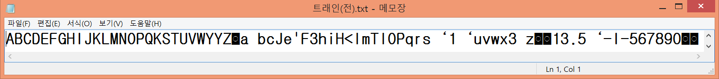
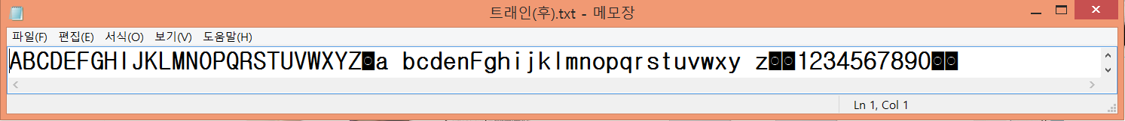
Character Recognition
Customization
traineddata 적용 전
traineddata 적용 후
사용자의 문자 인식 성공!

Slide 10
Post-processing : Tesseract가 구별하지 못하는 Alphabet
O? o?
W? w?
X? x?
Z? z?
I? l?
P? p?
V? v?
Heuristic Algorithm을 이용하여 이 문제를 해결!
I am a bOy.
I am a boy.

Slide 11
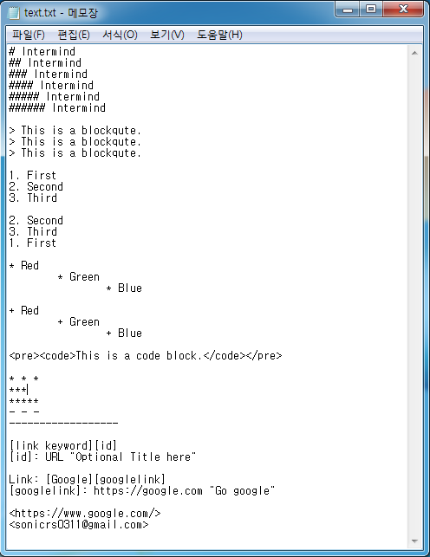
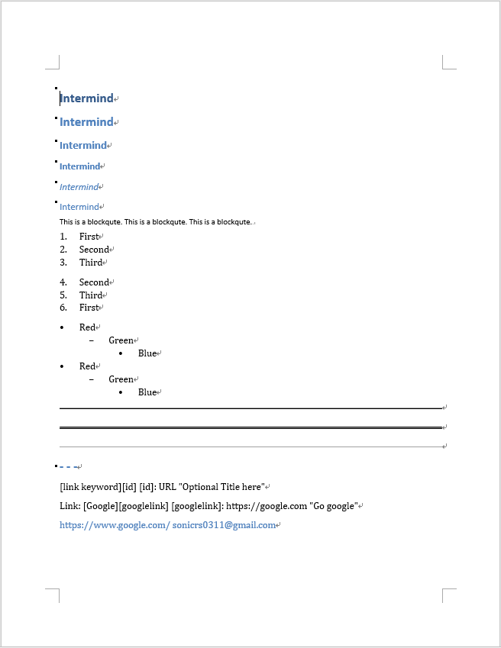
Post-processing : Markdown

Slide 12
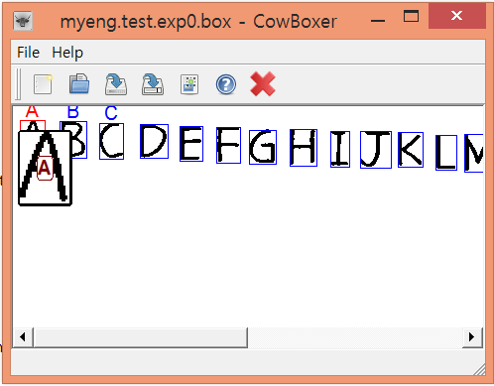
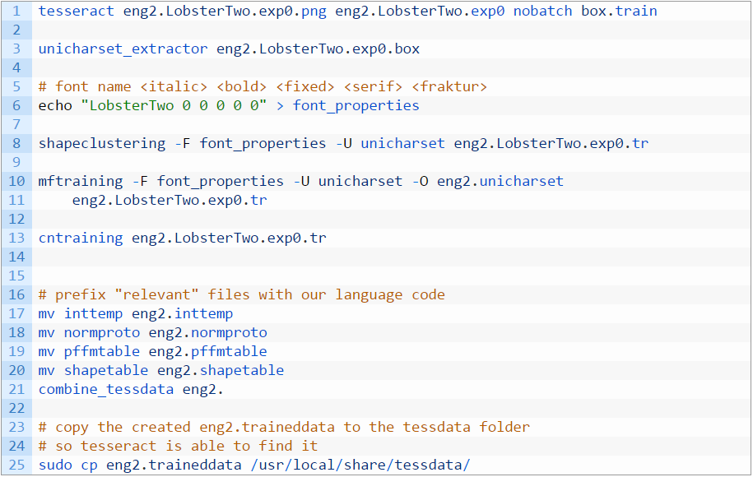
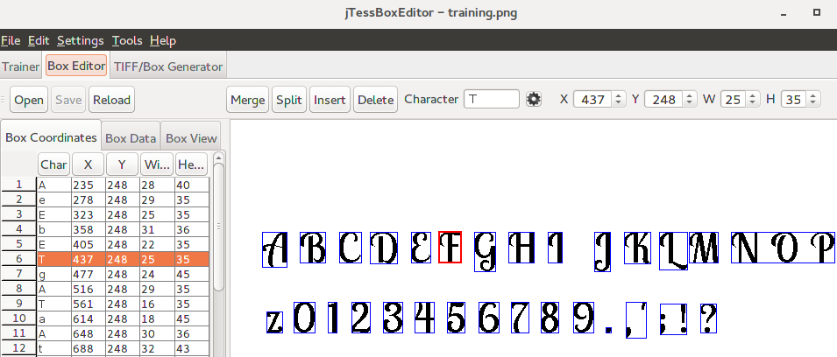
Training (1)
기존 문자정보 저장 과정
기존 traineddata 생성과정
사용자가 사용하기에 과정이 복잡함!

Slide 13
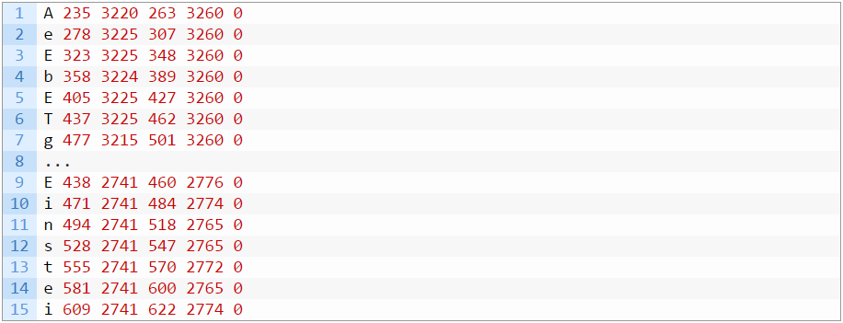
Training (2)
.box file
.box file에 잘못된 문자 정보를 저장.
이를 사용자의 문자 정보로 정정!

Slide 14
Training (3)
<문자 제공>
ABCDEFGHIJKLMNOPQRSTUVWXYZ
abcdefghijklmnopqrstuvwxyz
1234567890
<User data>
사용자가 위와 같은 문자 정보를 제공하면 자동으로 traineddata 생성하도록 설계!

Slide 15
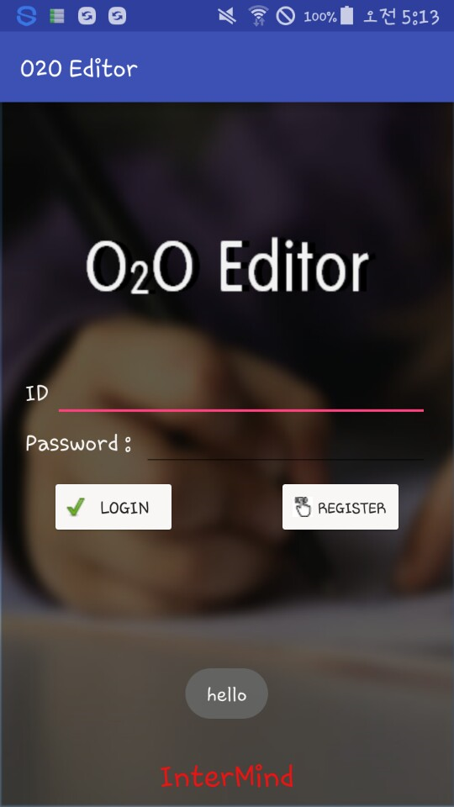
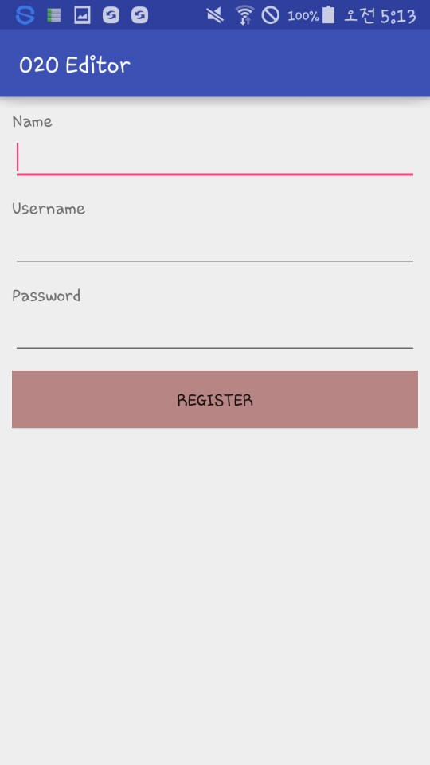
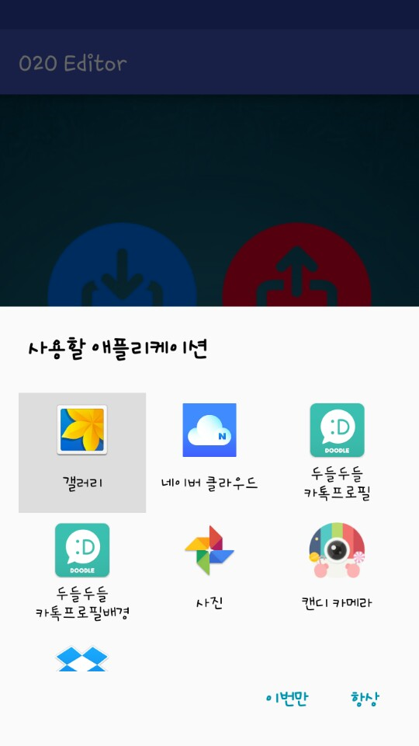
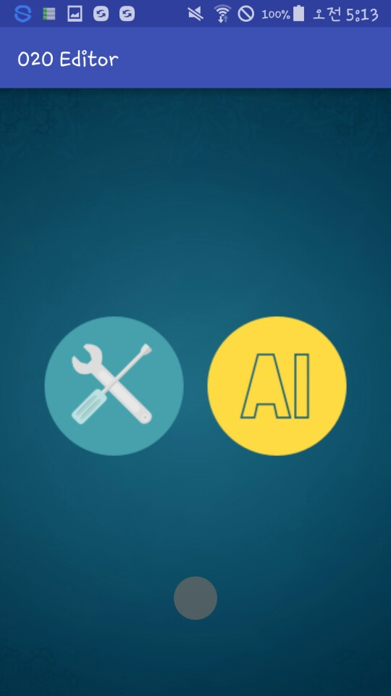
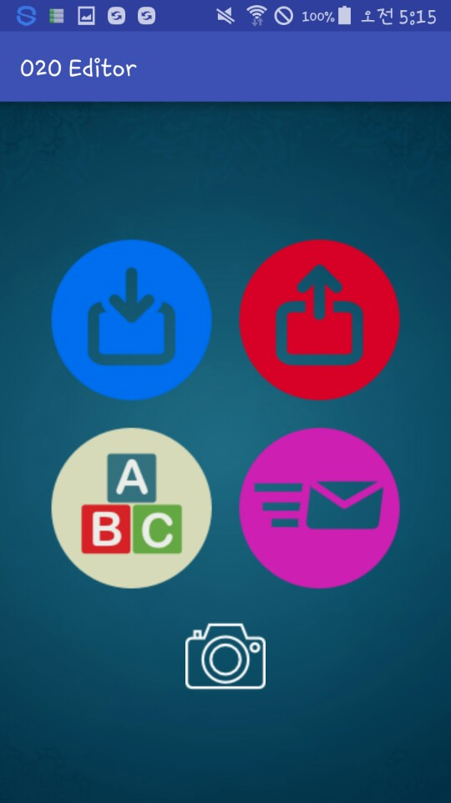

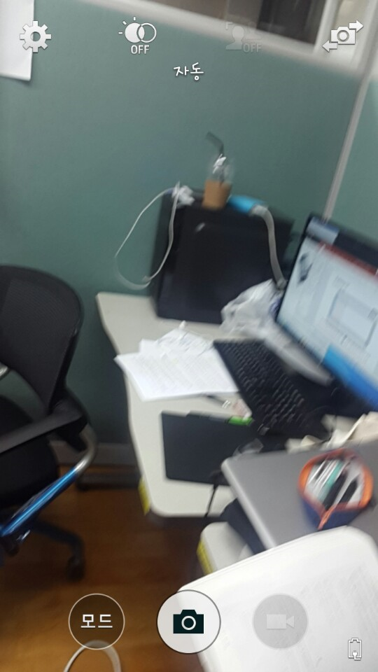
User Interface
Login
Register
Service
Training..

Slide 16
Future Plans
Application 과 Server간의 Interface (protocol)
Server 완성 (Data Base + 기술 적용)
Markdown Customizing and Recognization Improvement

Slide 17
Demo.

Slide 18
Q&A.

